Slide 1
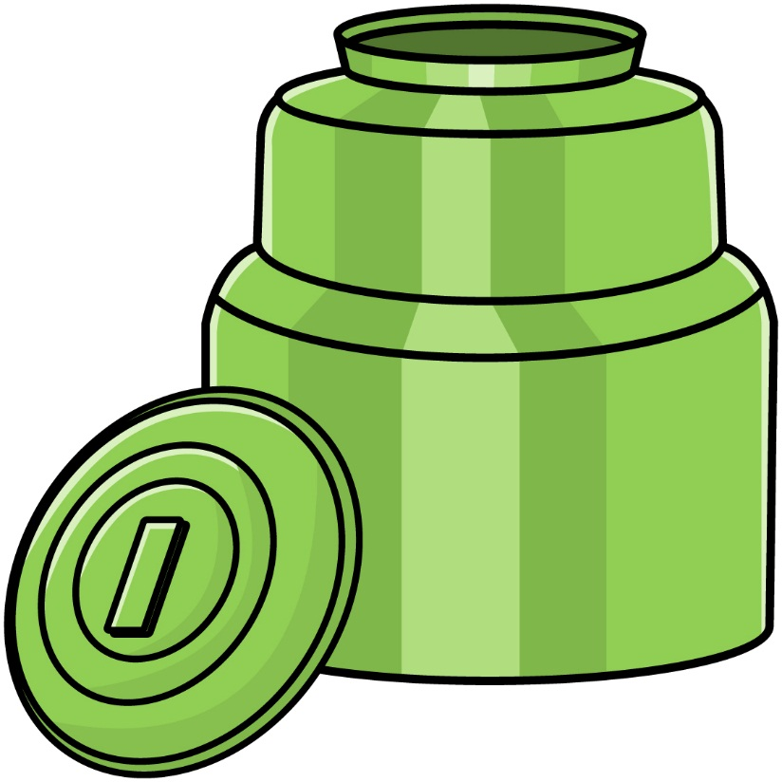
コンポスターで生ごみ堆肥作り
Notes:
生ごみ堆肥は、生ごみを微生物の働きで堆肥化したものです。
生ごみその物に肥料成分が多く含まれるため肥料としての効果が高いことはもちろんですが、微生物も多く含まれ、土中の有益な微生物を増やし養ってくれます。

Slide 2
生ごみ堆肥とは・・・
生ごみを微生物の働きで堆肥化したもの。
・生ごみその物に肥料成分が多く含まれるため、肥料としての効果が高い。
・微生物も多く含まれ、土中の有益な微生物を増やし養ってくれる。

Slide 3
０、発酵に関る微生物
・糸状菌（しじょうきん）
菌糸の太さ5～10μ程度。真菌類に属する。真核生物。
一般的に「カビ」と呼ばれている。
・放線菌
菌糸の太さ0.5～1.0μ程度。原核生物。

Slide 4
[糸状菌]
[放線菌]
直線菌 らせん状菌
ペニシリウム
ムコール
フザリウム
輪生状

Slide 5
１、発酵について
好気性微生物（酸素が好き）による分解発酵
・微生物が活発に働き出すと「発酵熱」が出る。
・分解の最初に働くのが糸状菌、
その後放線菌が働く。
・熱が下がったら糸状菌、放線菌は休眠し、
バクテリアが働き出して堆肥を熟成。
Notes:
生ごみをどんな作物にも安心して使用できる肥料にするためには、好気性微生物による分解発酵が欠かせません。
酸素が好きな微生物が活発に働き出すと「発酵熱」が出てきます。
発酵熱が出てくるまで、夏は2、3日、冬は5、6日位かかります。
発酵、分解の最初に働くのが糸状菌で、その後は放線菌が働きます。
熱が下がってからは糸状菌、放線菌は休眠し、その後、バクテリアが働きだして堆肥を熟成していきます。

Slide 6
※発酵とは・・・
○好気性発酵
・酸素が好き ex.落ち葉が分解する状態
○嫌気性発酵
・酸素が嫌い ex.たくあん漬け

Slide 7
２、微生物が活動しやすい環境
・水分を50～60％くらいにする
・十分に酸素を確保する
・気温の調節
・発酵促進剤

Slide 8
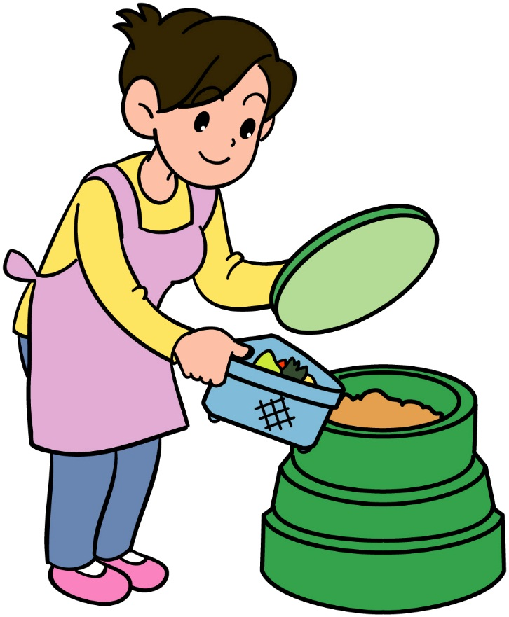
コンポスターの使い方

Slide 9
１、設置場所
・日当たり、排水、風通しのよい所

Slide 10
２、設置方法
①土の上にそのままのせる。
②設置する場所を10cm～20cm掘り、容器をその上に置き、コンポスターの周辺を土で固める。
底面からのモグラ、ネズミの侵入が心配な場合には目の細 かい金網、メッシュのネット等を敷く。
10～20cm
お椀状にする

Slide 11
３、生ごみの投入方法
①底に細かい枝、乾いた落ち葉、枯草などを20cm程入れる。
乾燥した落ち葉があれば、8分目位まで入れてもよい。
②生ごみを投入し土をかける。
最初に発酵熱が出て来るまでは、かき混ぜ過ぎない様注意する。
＜新聞紙、米ぬか利用（発酵熱のため）＞

Slide 12
３、生ごみの投入方法
③生ごみを入れるときに軽くかき混ぜる。
嫌気性発酵（べたついたり、悪臭がしたりする）に行きそうな時は、十分にかき混ぜ水蒸気を逃がし、腐敗菌の増殖を抑える。枯草、落ち葉、ワラ等を投入し、さらに発酵促進剤となる米ぬかを入れ、よくかき混ぜてもよい。

Slide 13
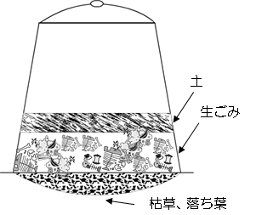

Slide 14
※生ごみ扱いの注意点
①生ごみは水分を50～60％位にする。手で握って水分を感じる程度。
②排水口にたまった生ごみは水分を含みやすいのでストッキング等を利用し絞ったり、投入する前に地面に広げて土をまぶしたり落ち葉、枯草等を混ぜて入れる。
③生ごみは大きな固まりで投入しないで小さくして酸素と触れる表面積を大きくする。

Slide 15
※生ごみ扱いの注意点
○分解しやすいもの
野菜くず、オガクズ、ワラ、剪定枝チップ、果物、
コーヒーかす、茶ガラなど
○分解しにくいもの
卵の殻、魚、鳥の骨、貝類、玉ネギの皮など
○入れてはいけないもの
ビニール、プラスチック、タバコなど

Slide 16
※生ごみ扱いの注意点
・カニの殻は放線菌が好きなキチン質を含んでいるので積極的に入れよう。（貝殻はダメ。）
・笹の葉（春枯れて落ちる）は分解しやすく、消臭作用もある。
・油分量が全体の50％を超えると発酵に支障を及ぼす。それ以下だと油分は生ごみの分解を促進させる。

Slide 17
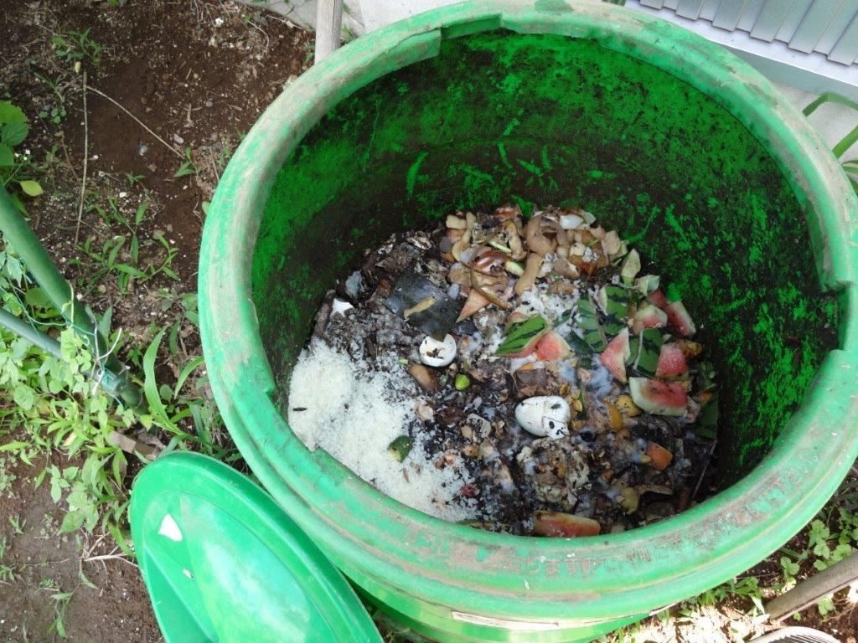
生ごみ 投入後

Slide 18
４、コンポスター使用のコツ
①コンポスター最上部に古布をかけ小枝を片側にはさみ、虫、発酵臭を防ぎ、水蒸気を逃がし酸素を供給する。
特に、晴れの日にしばらくフタを開けておいてもよい。
②野菜くずが多くなると温度があまり上昇せず分解が遅くなる。温度が低いと虫（ダニ、ハエ）が発生しやすくなる。
③時々、枯草、落ち葉、枯れ枝、米ぬか等を入れると発酵微生物の補充にもなる。

Slide 19
４、コンポスター使用のコツ
④虫のトラブルは腐敗をさける事が一番。特に暑い夏場は腐敗しやすい。投入のたびによくかき混ぜること。
⑤好気性発酵は、気温30～40℃になるとよくすすむ。温度が上がらない季節で発酵、分解を急ぎたい時は米ぬかやもどし堆肥（自家製堆肥、半成熟でもよい）等を発酵促進剤として使う。

Slide 20
５、出来上がった堆肥の使い方
①コンポスターの半分以上埋まったら熟成させる。３ヶ月～6ヶ月後に堆肥として利用できる。その間、１ヶ月に2～3回ほどかき混ぜる。
②コンポスター設置場所の隣に穴を掘り、コンポスターを引き抜き、新たにスタートさせる。未成熟の生ごみ堆肥に米ぬか等を混ぜ、土をかぶせる。月2～3回かき混ぜ熟成させ、3ヶ月～6ヶ月後に完熟堆肥として使うことができる。
Notes:
コンポスター一杯になるまで入れてもいいが、抜くときに大変

Slide 21
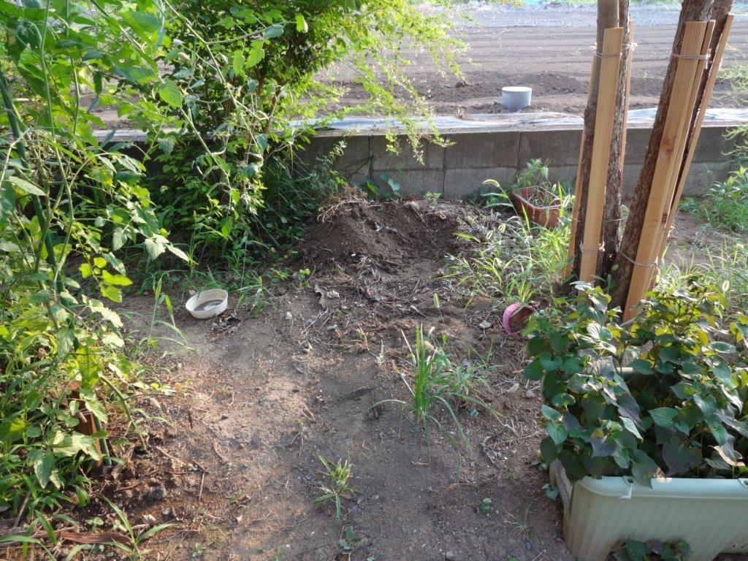
抜いた後

Slide 22
※完熟堆肥と未熟堆肥の見分け方
完熟堆肥
・生ごみは消え、色は黒。
・ミミズを入れるとすぐにもぐる。
・コップ8分目の水に大さじ１の堆肥を入れ、底に沈めば完熟。
未完熟堆肥
・アンモニア臭がする。
・ミミズを入れると、直後に逃げようとする。

Slide 23
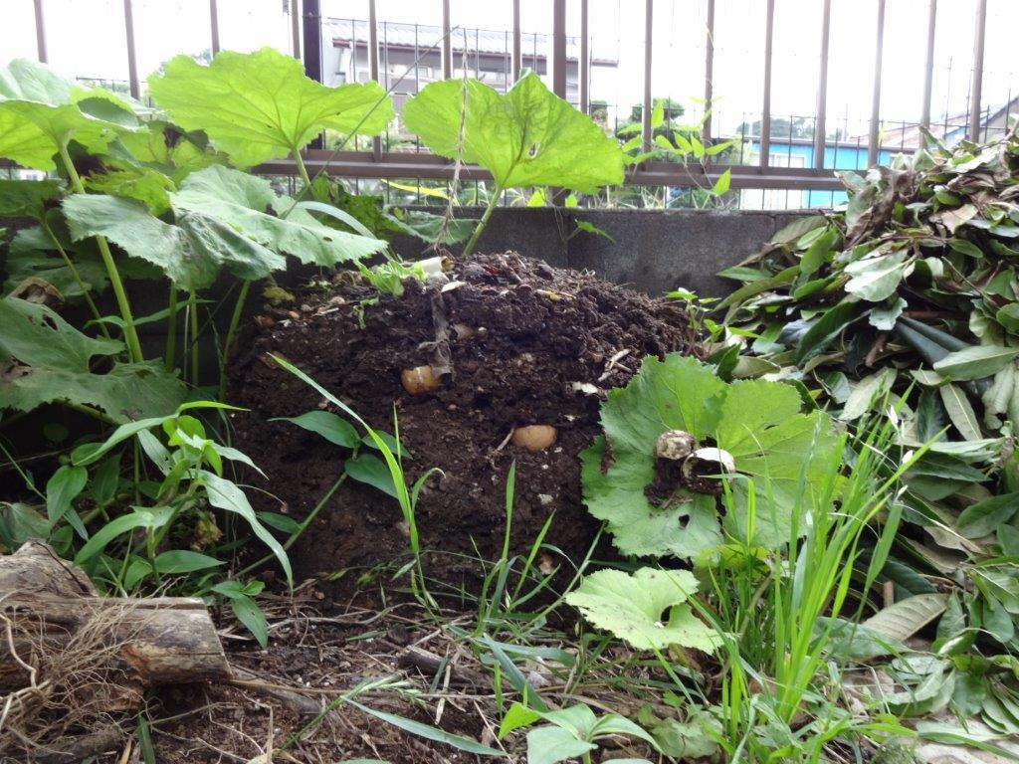
完熟堆肥

Slide 24
※堆肥を未熟状態で使う場合
○浅めによく耕運し、未熟堆肥を入れる。
（深くすると根は障害を受けやすくなる）
○作付け後であれば、土の表面を覆うように散布し、直接根に接触させずに土の表面で分解させ、養分が段々沁みこんでいくようにする。

Slide 25
ＥＮＤ

